Slide 1

Проект в средней группе «Сказка» на тему:
« ЗДОРОВЬЕ »
Воспитатель: АРТЁМЕНКО О.В.

Slide 2

Ц и т а т а:
«Забота о здоровье – это важнейший труд воспитателя. От жизнерадостности, бодрости детей зависит их духовная жизнь, мировоззрение, умственное развитие, прочность знаний, вера в свои силы»
В.А. Сухомлинский

Slide 3
Актуальность проекта:
Формирование и полноценное развитие личности ребёнка является задачей дошкольного образования. Без формирования навыков и знаний о здоровье, о здоровом образе жизни нельзя говорить о полноценном развитии ребёнка.
Дошкольный возраст является решающим в формировании фундамента физического и психического здоровья.
На сегодняшний день в семьях зачастую отсутствует культура здорового питания, закаливания.
Поэтому своей задачей как воспитателя вижу не только знакомство и обучение детей здоровому образу жизни, но и приобщение к этому родителей воспитанников.

Slide 4

Паспорт проекта:
Тип проекта | Педагогический, познавательный, практико-ориентированный, групповой, краткосрочный
Вид проекта | Обучающий, творческий
Продолжительность | С 07.11.2022 г. по 30.11.2022 г.
Участники проекта | Дети средней группы, родители (законные представители), воспитатель, инструктор по физической культуре, медсестра
Цель проекта | Сформировать у дошкольников представления об основах здорового образа жизни, добиться осознанного выполнения правил здоровьесбережения и ответственного отношения, как к собственному здоровью, так и здоровью окружающих

Slide 5
З а д а ч и п р о е к т а:
3. Закреплять у детей представления о полезных и вредных продуктах питания.
5. Расширить знания родителей о физических умениях и навыках детей среднего дошкольного возраста.
6. Заинтересовать родителей в соблюдении здорового образа жизни в семье.
7. Способствовать созданию активной позиции родителей в совместной двигательной деятельности с детьми.
1. Продолжать формировать у детей позиции признания ценности здоровья, чувство ответственности за сохранение и укрепление своего здоровья.
2. Продолжать формировать культурно-гигиенические навыки. Воспитывать привычку сохранять правильную осанку
4. Расширять представления о влиянии закаливания на здоровье человека.

Slide 6
Выявленные проблемы:
1.Дети не могут в достаточном объёме рассказать об основах здорового образа жизни
3.Неосведомленность родителей о важности совместной двигательной деятельности с детьми и
5.Недостаточность знаний родителей о физических навыках и умениях детей данного возраста.
2. Родители недостаточно уделяют внимания формированию здорового образа жизни в семье
4.Нежелание родителей организовывать двигательную деятельность с детьми.

Slide 7


Формы работы с детьми:
Гимнастика
Гимнастика для глаз
Игры
Спортивные, эстафеты
Сюжетно-ролевые
Пальчиковая
Динамические паузы
Дидактические
Речевая деятельность
Беседы
Чтение рассказов, стихов
Дыхательная
Подвижные
Продуктивная деятельность
Рисование
Отрывная аппликация
Экскурсия в кабинет медсестры
Поделки

Slide 8
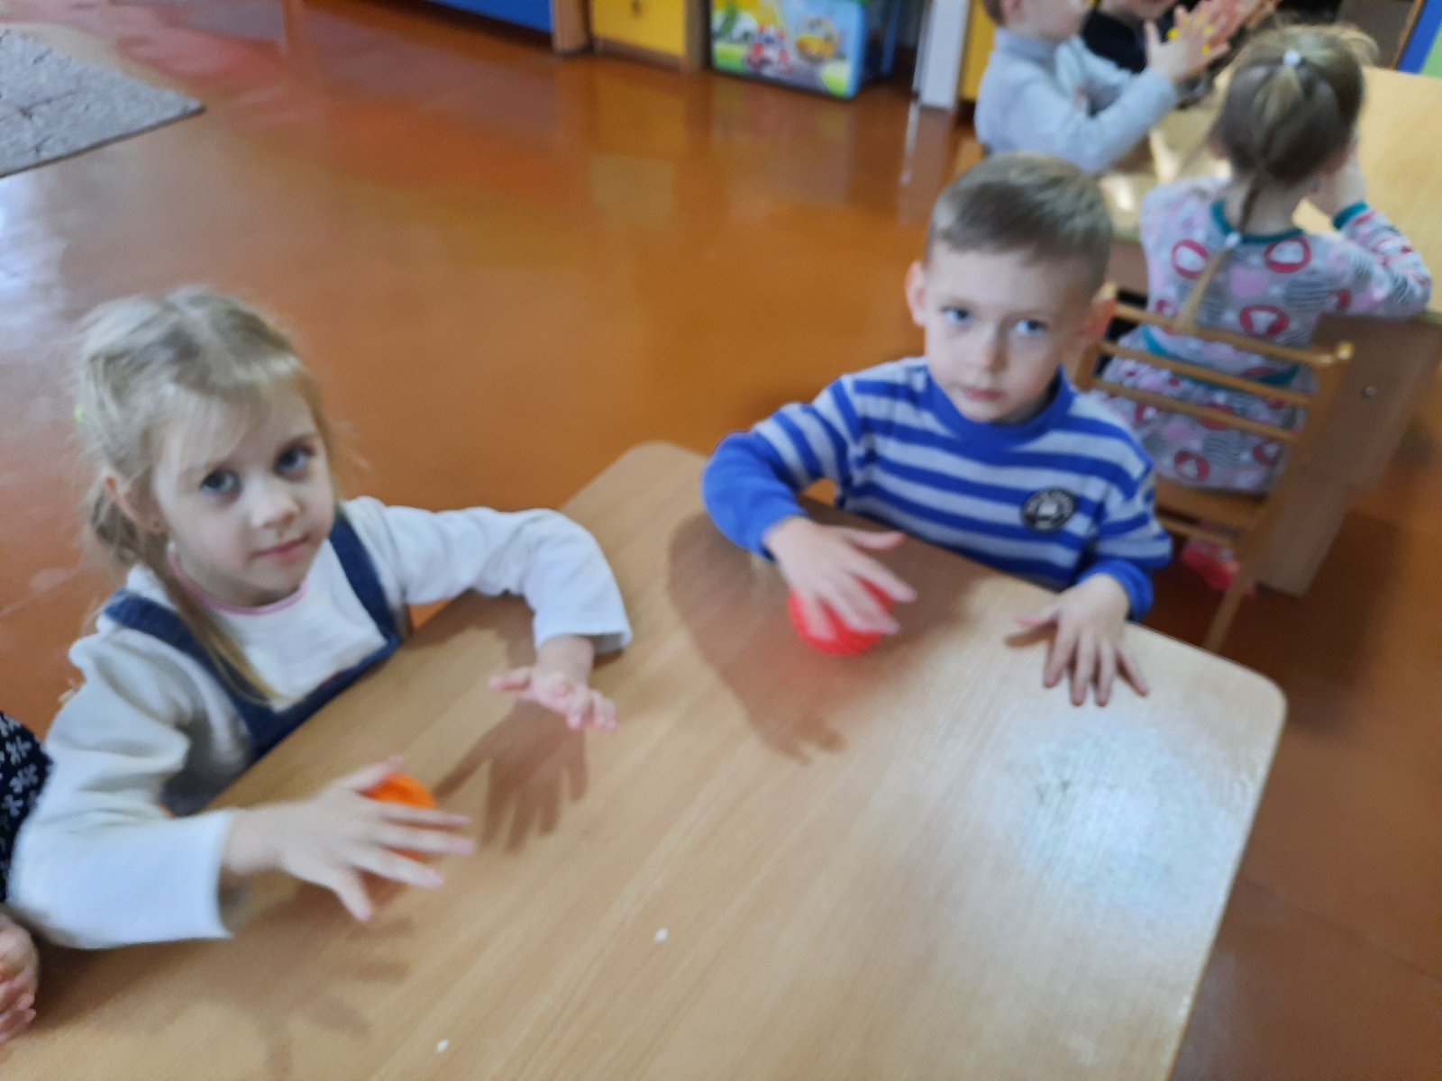
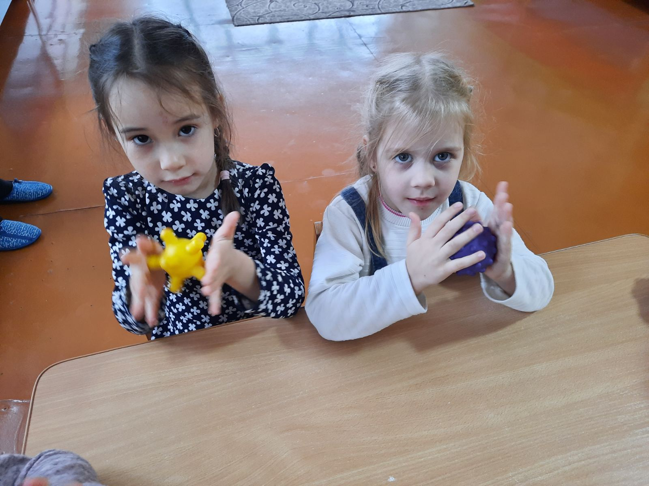
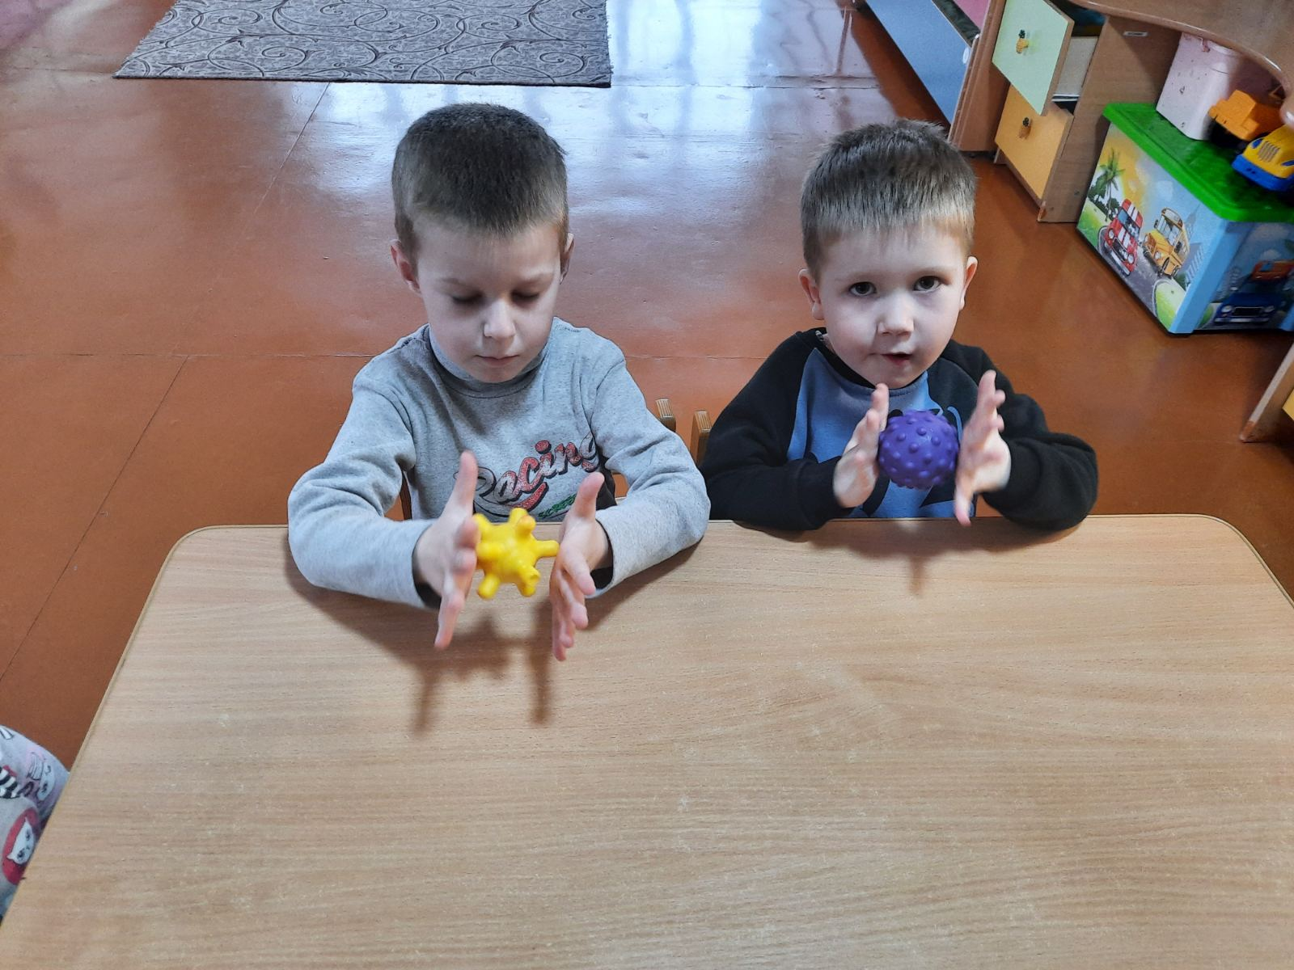
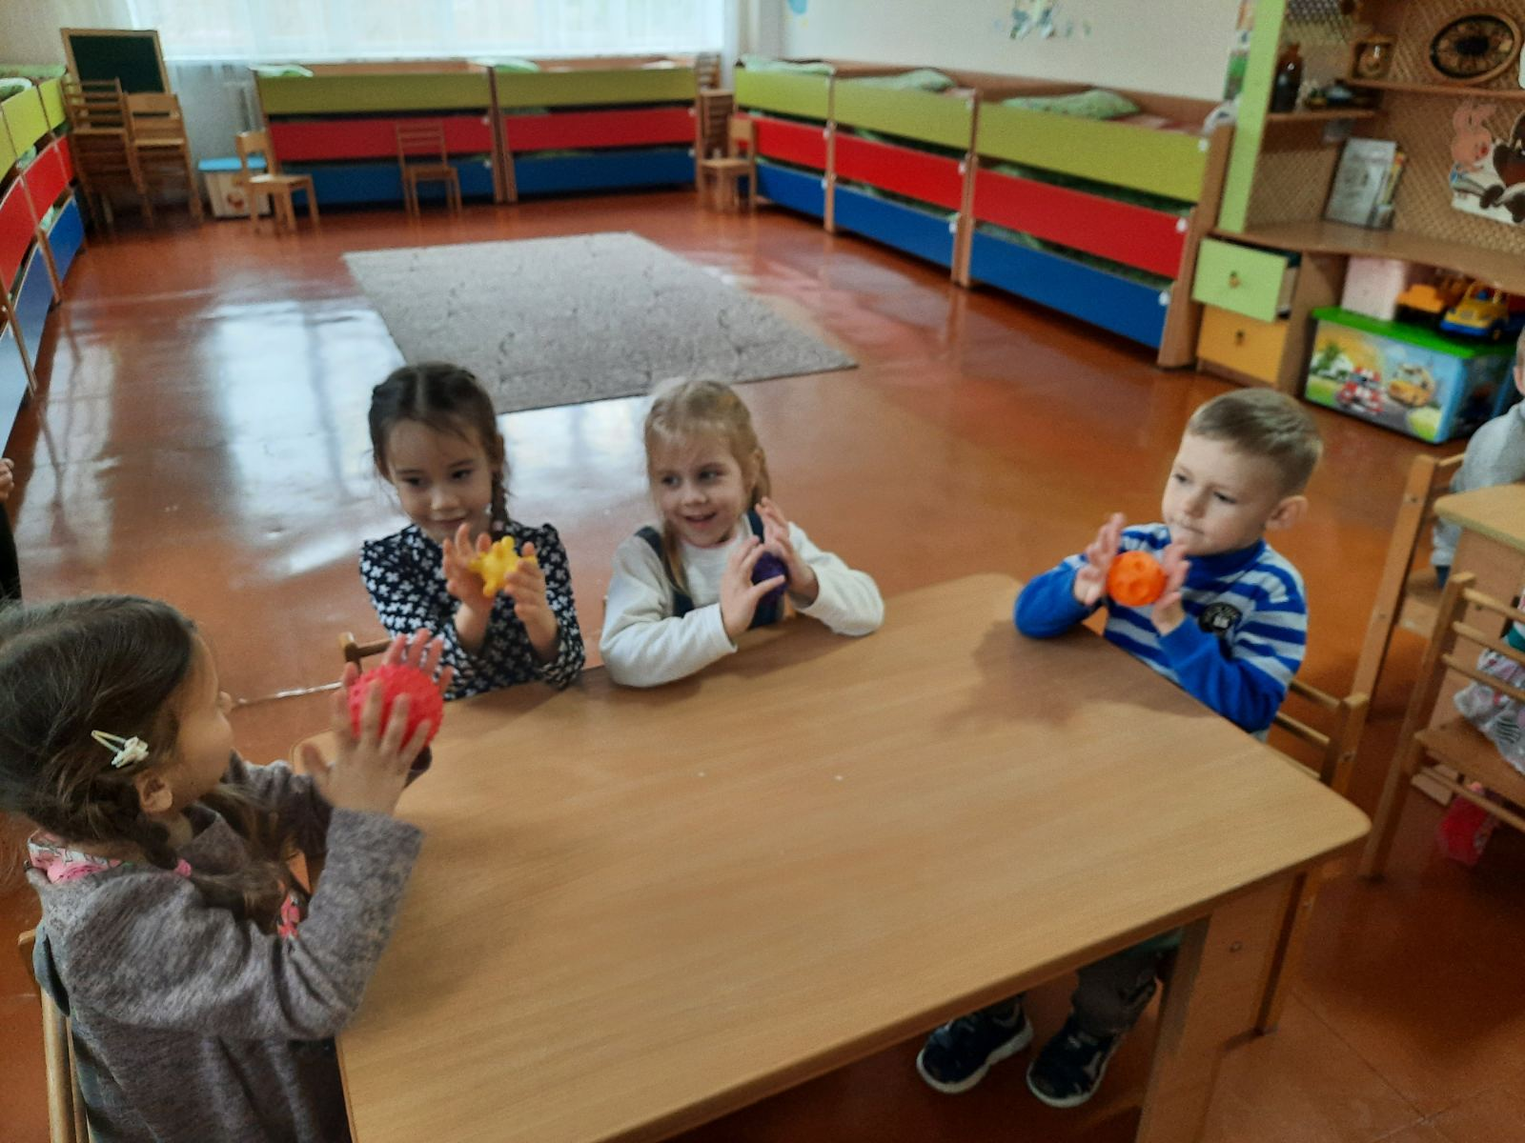
Пальчиковая гимнастика

Slide 9

Формы работы с родителями:
Собрания
Консультации
Анкетирование
Праздники
Беседы

Slide 10

Продуктивные результаты проекта:
раскраски на тему «Здоровый образ жизни»;
совместное создание детьми и родителями рисунков на тему «Азбука здоровья»;
создание обрывной аппликации «Полезные фрукты и овощи»;
совместное создание детьми и родителями книжек – малышек на темы: «Здоровая еда», «Витамины на столе», «Профессия врача», «Закаливание», «Режим дня»;

Slide 11
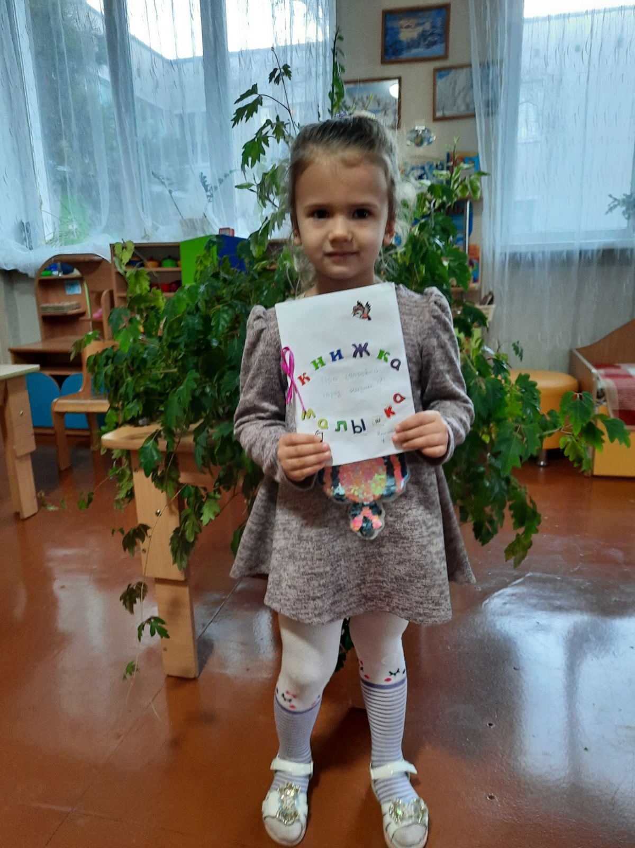
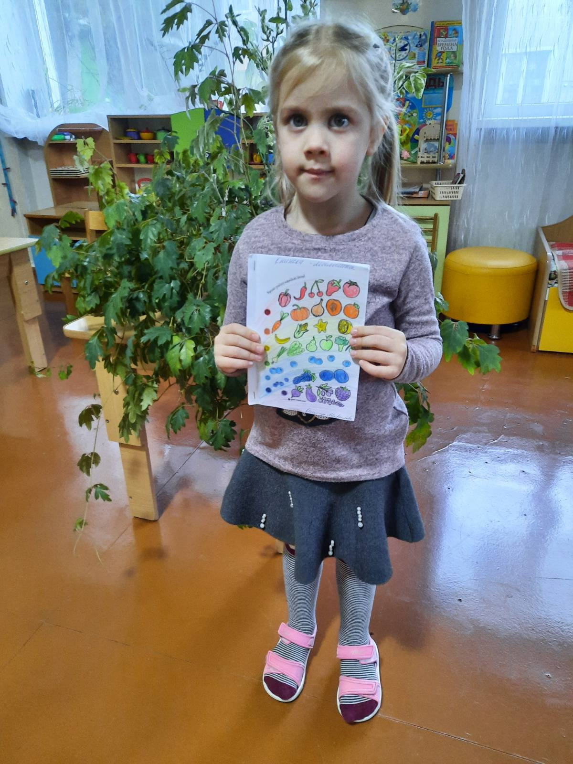
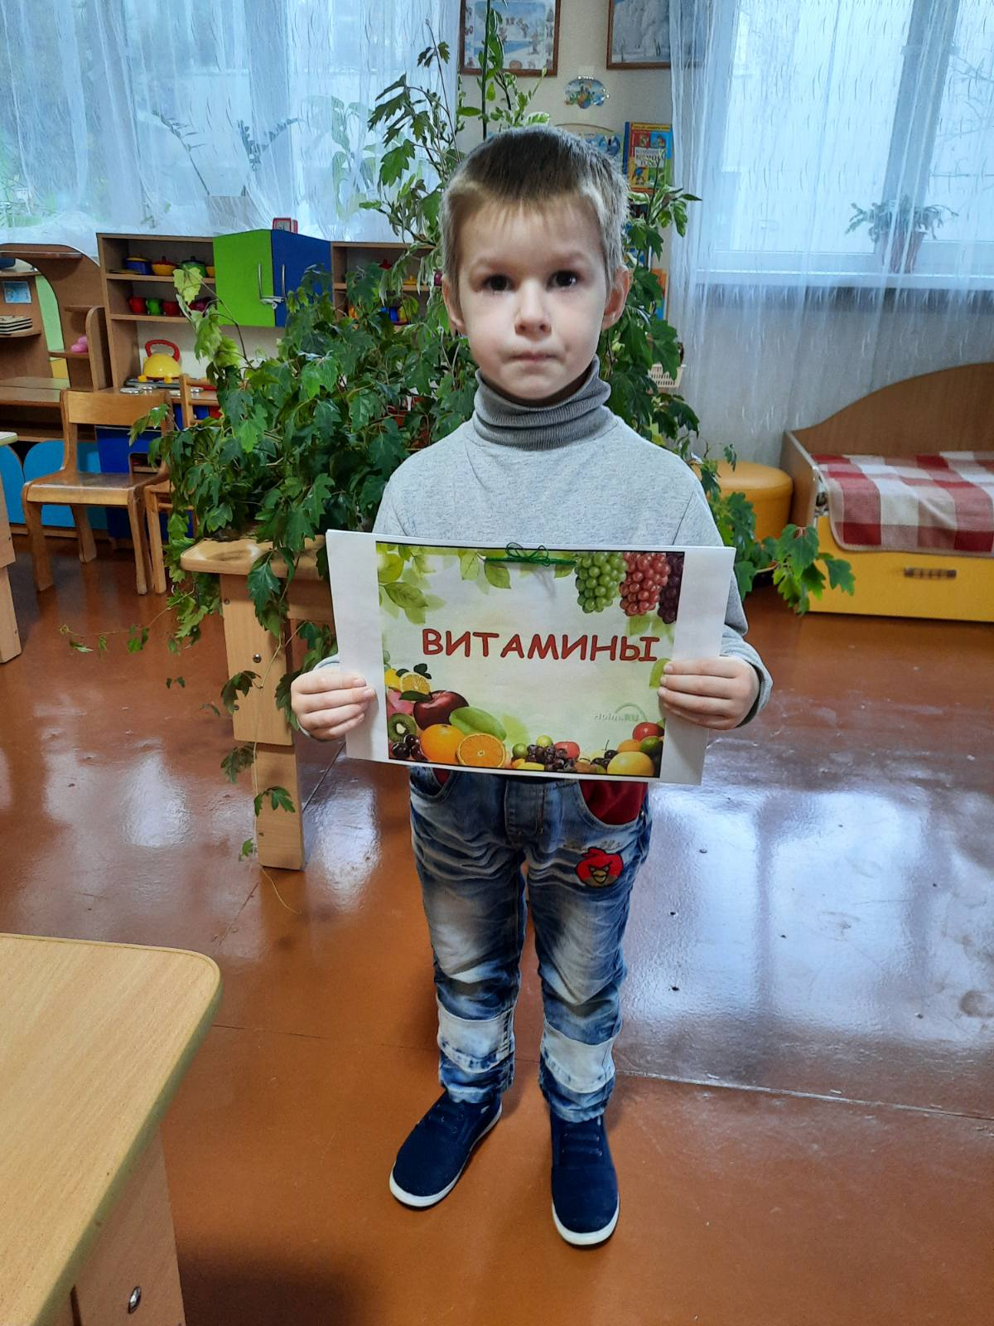
КНИЖКИ - МАЛЫШКИ:

Slide 12
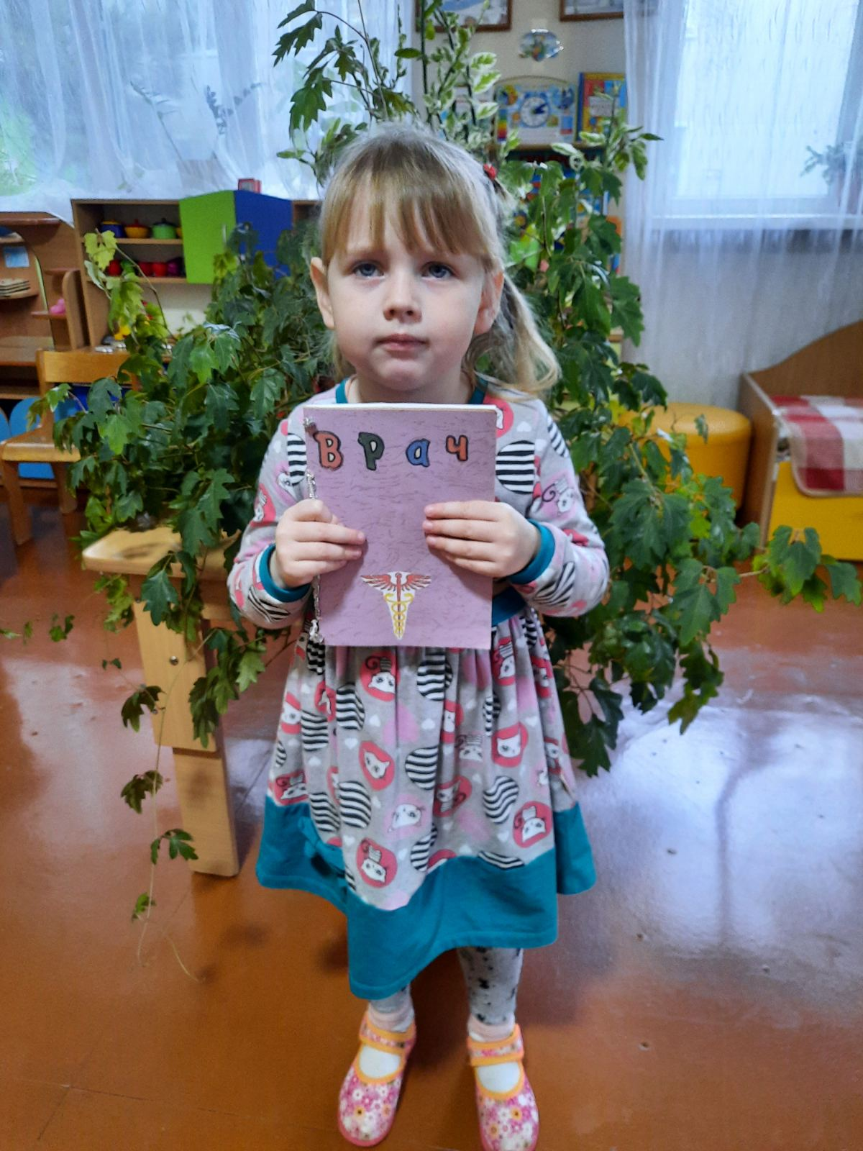
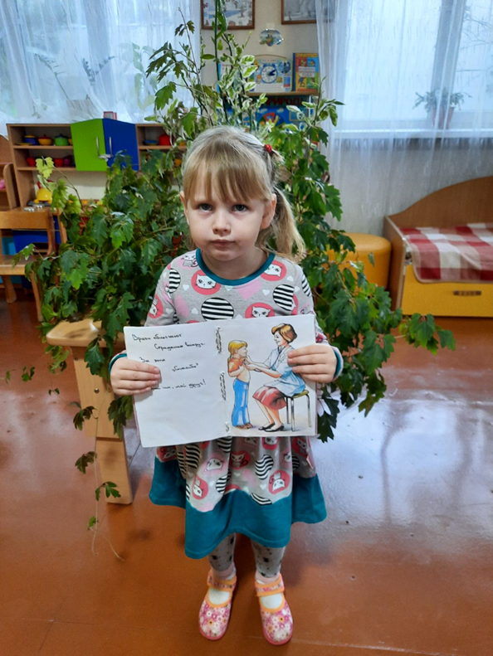
КНИЖКИ - МАЛЫШКИ:

Slide 13
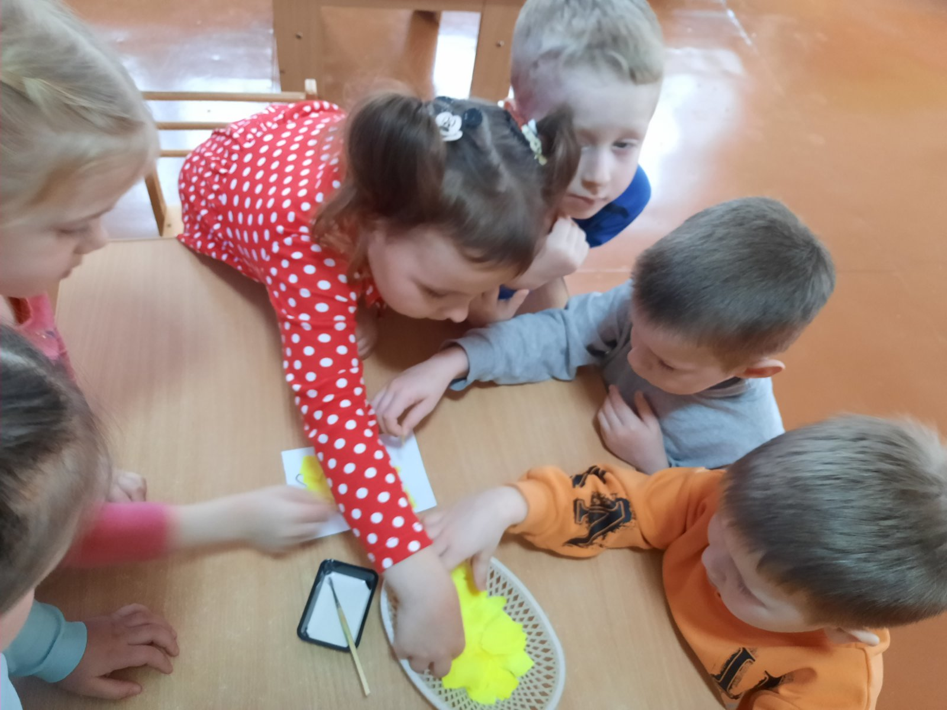
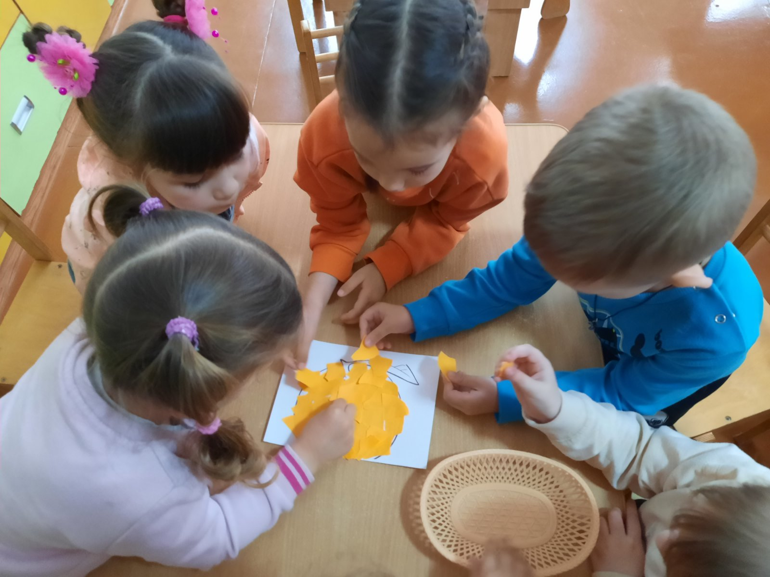
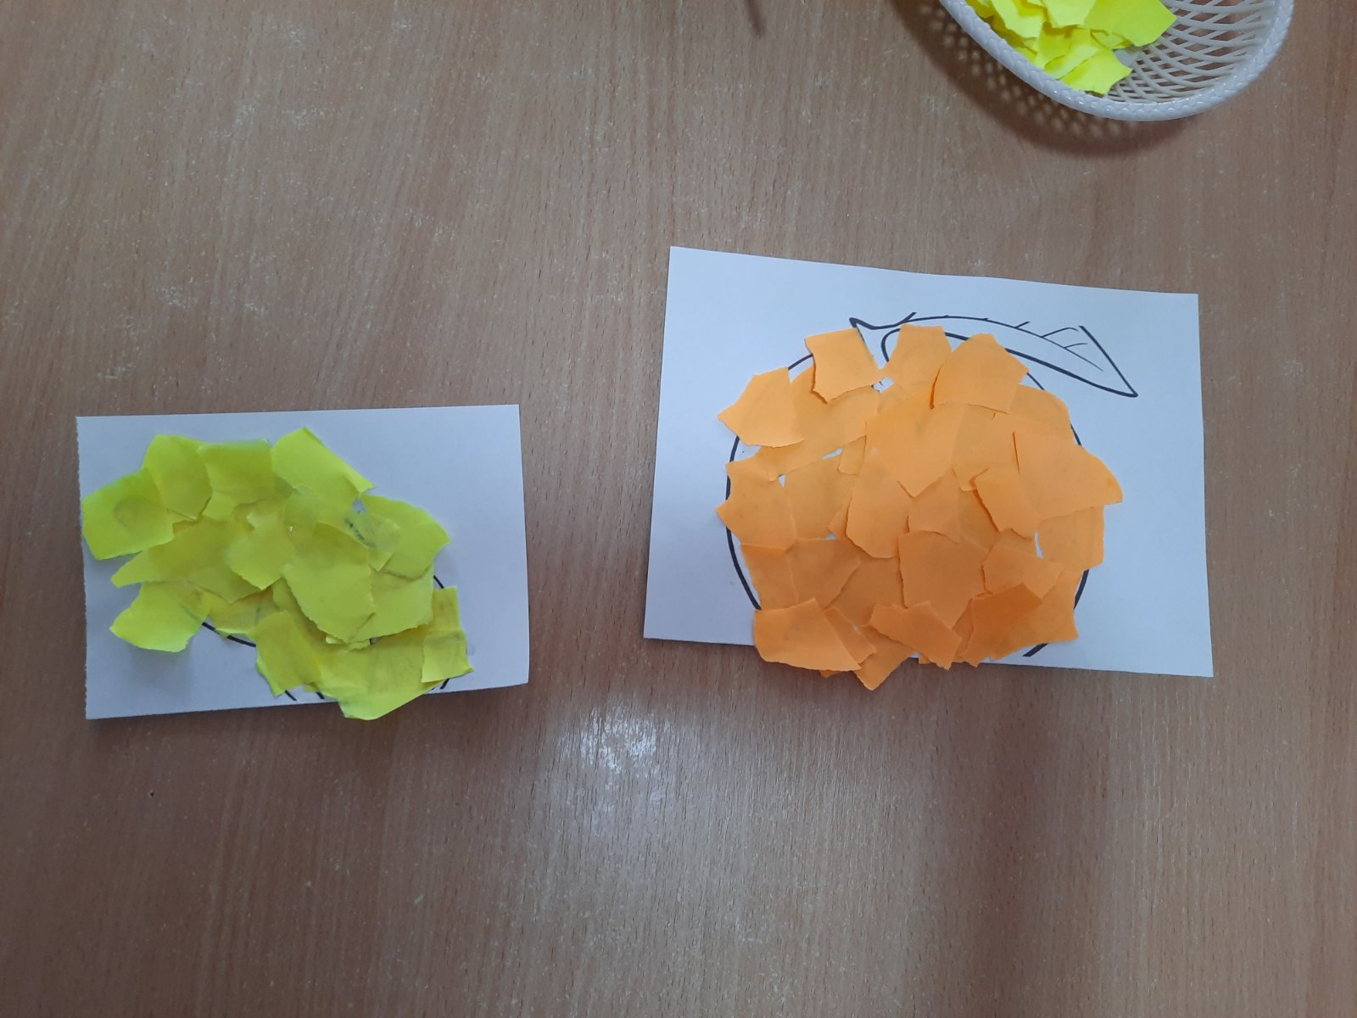
Обрывная аппликация «Полезные фрукты и овощи»:

Slide 14
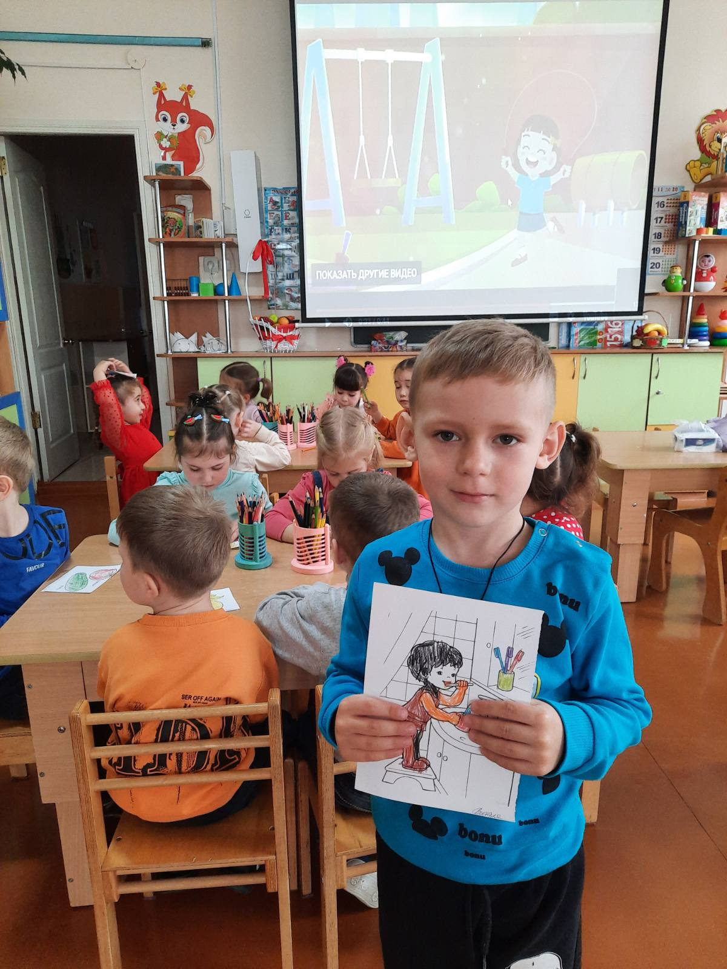
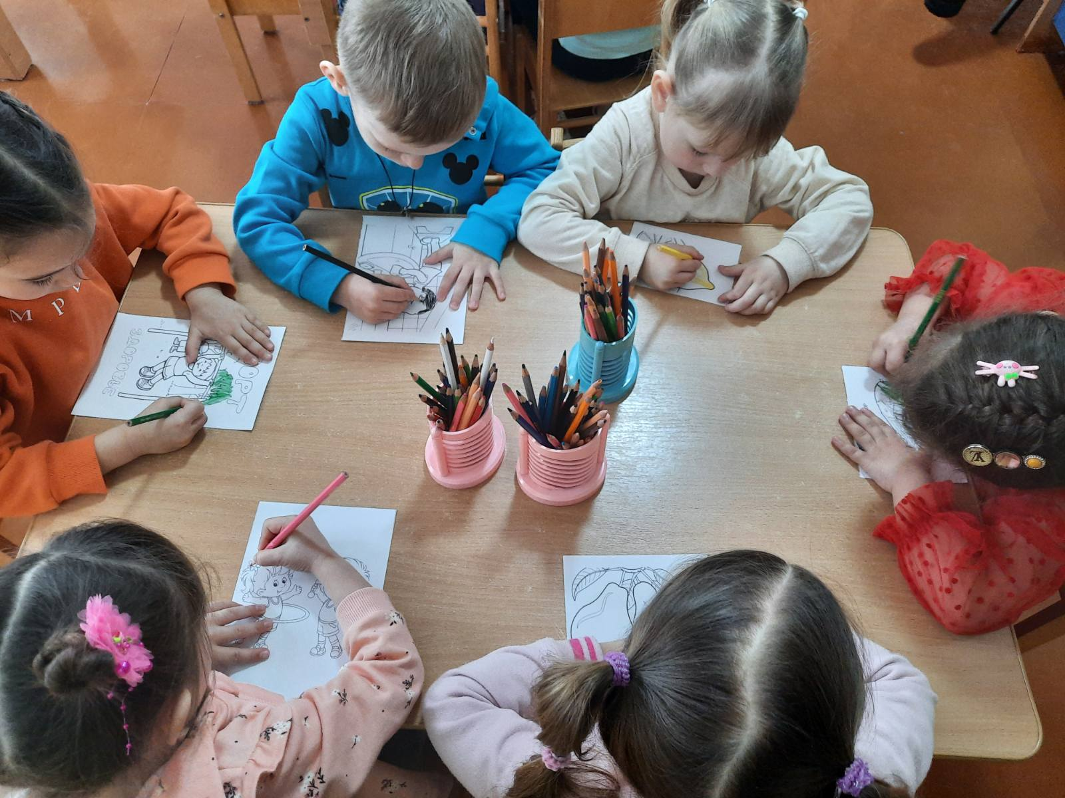
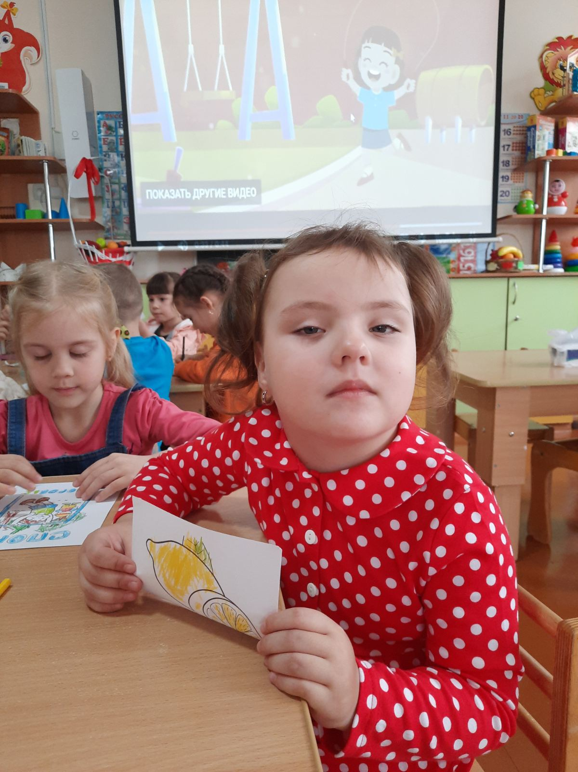
Раскраски на тему «Здоровый образ жизни»:

Slide 15
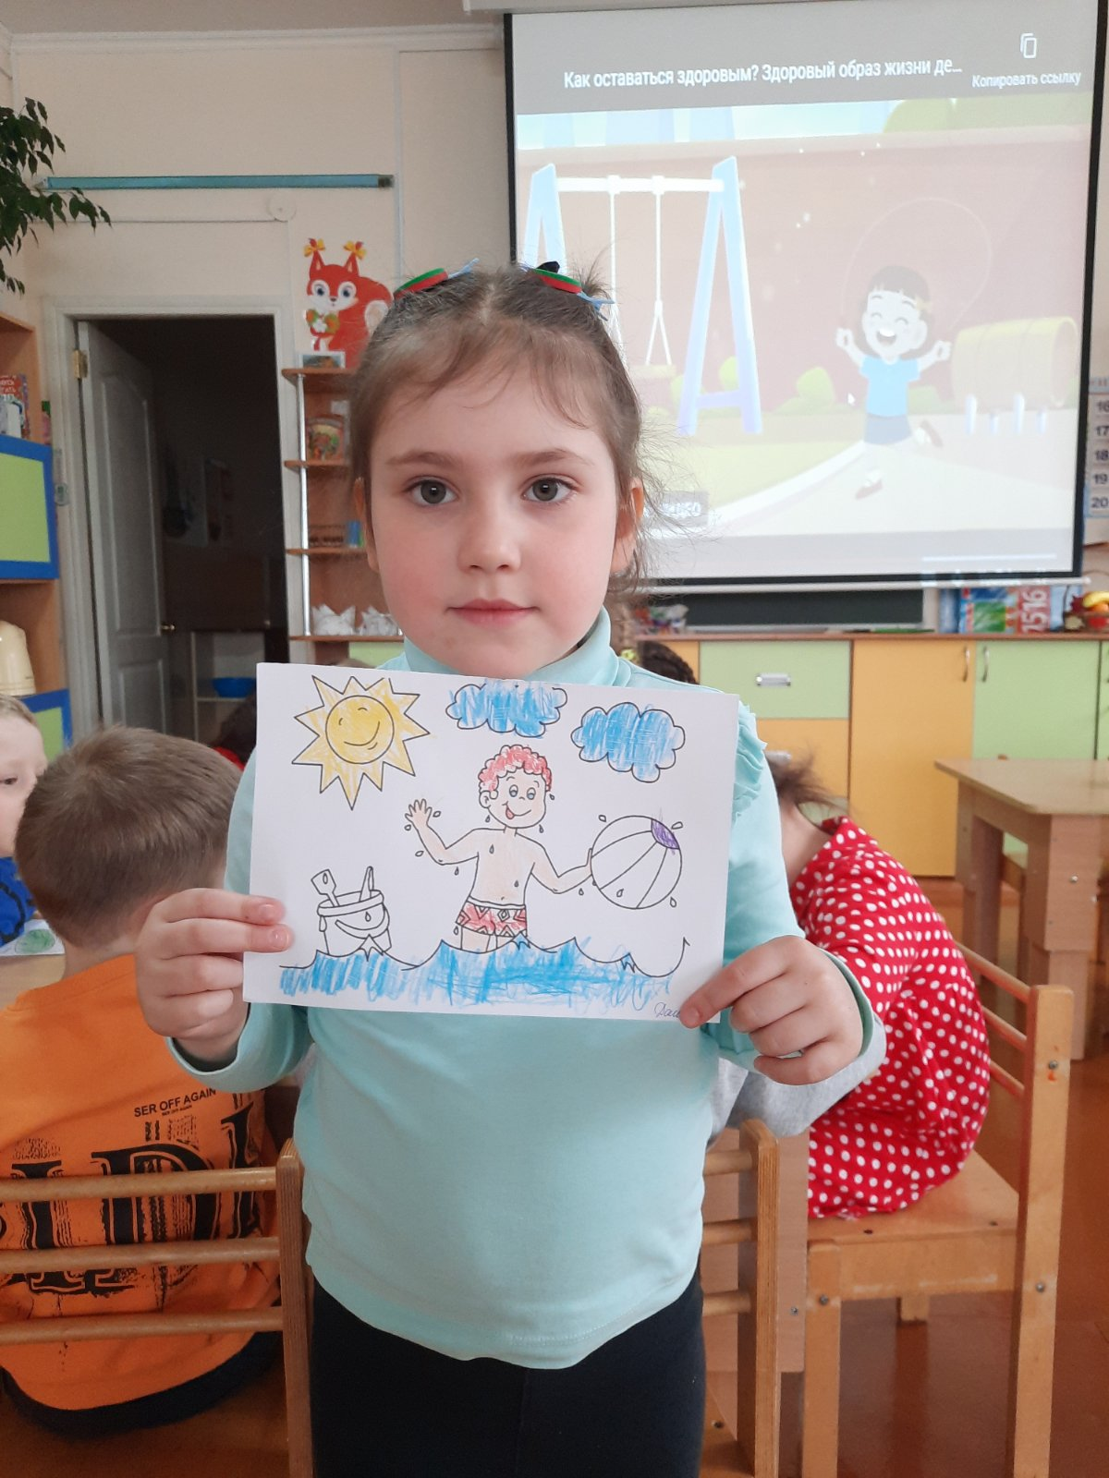
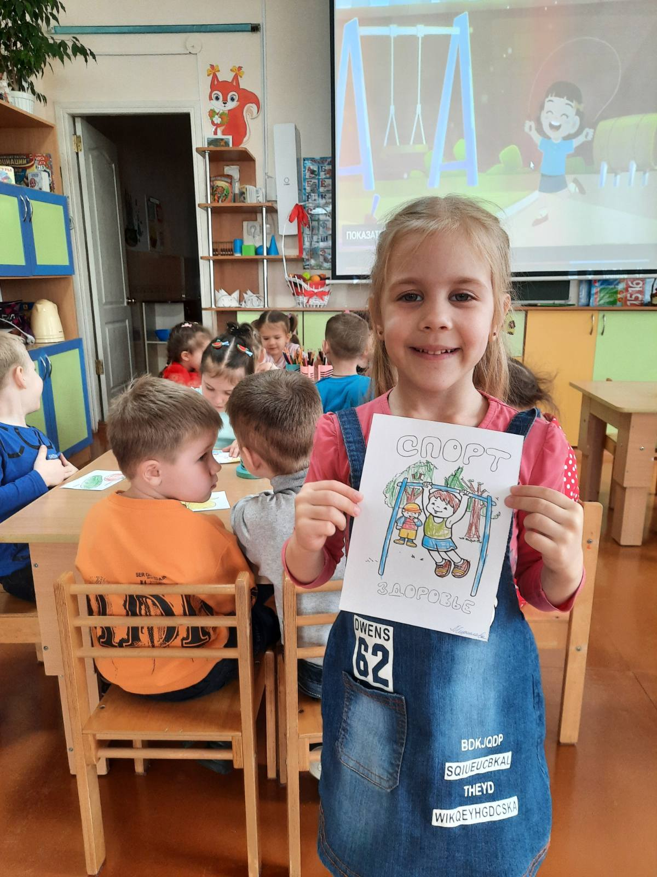
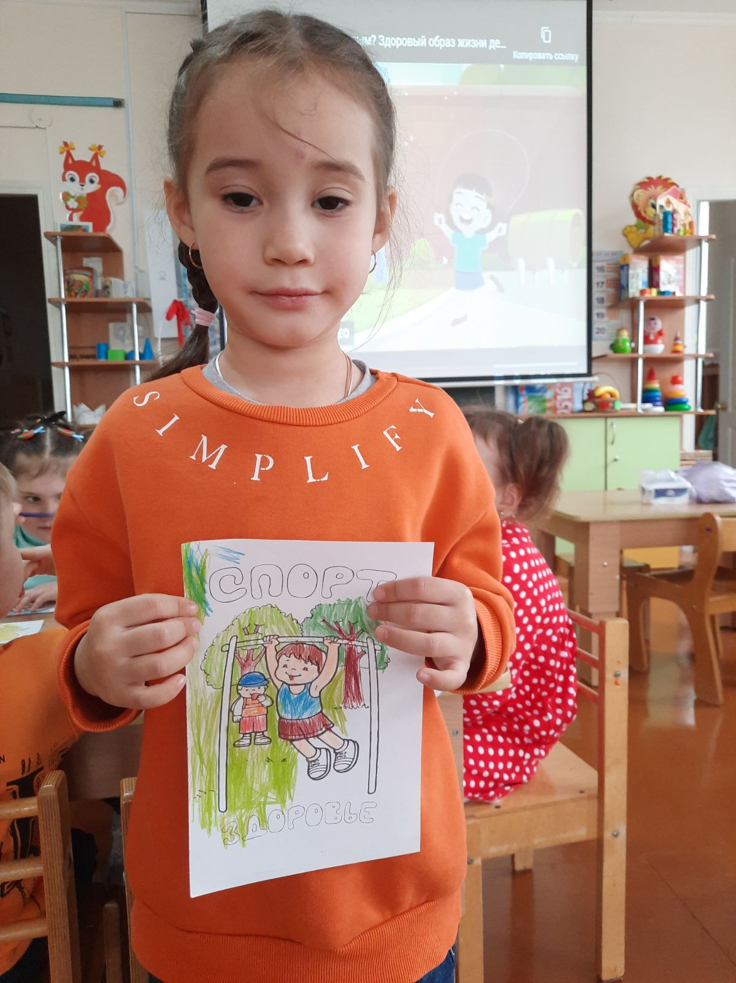
Раскраски на тему «Здоровый образ жизни»:

Slide 16

Спасибо за внимание!

